Slide 1
教科書の特徴と使い方

Slide 2
『日本がわかる日本語がわかる』
［特徴］
①日本の社会や文化の「今」を取り上げる読解教材
日本語学習者の「興味・関心」に合致した話題を本文で取り上げ、幅広いテーマにわたるベストセラー書籍の書評を通して多角的な観点から読解力を高めることができます。
②自ら考え、発信する力を育成する教材
本教材の読解や普段の学習、情報収集を通じて得た知識に基づいて、自ら考え、発信できるよう計72の活動型「思考のストレッチ」「発展活動」が設けられています。
③日本語能力試験N1 合格とその先の力を得るための学習をサポートする教材
中級レベル以上で、日本語能力試験N1 合格をめざす学習者の利用を想定して計597の語彙・文法指導と注釈、計36 の「言語知識に関する設問」、そして計59の「内容理解」が設けられています。

Slide 3
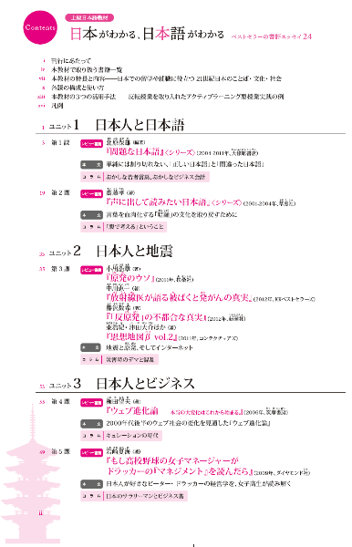
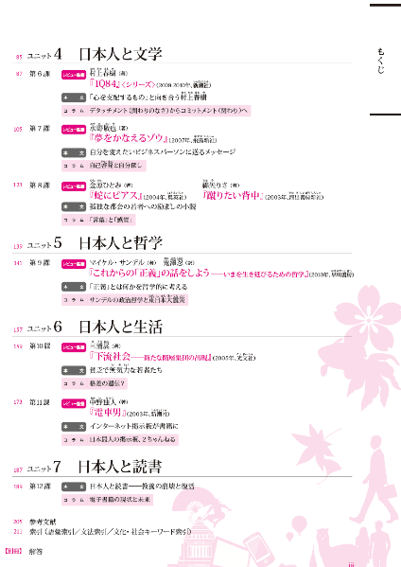
目次
21 世紀最初の10 年間に日本で広く読まれたベストセラー書籍15 冊を取り上げ、これらの書籍に関する書評（本文・コラム計24 本）を通じて
日本語と日本文化を総合的に学びます。

Slide 4
教科書に氏名などを記入
教科書の「見返し（遊び）」部分に、氏名・所属・学籍番号をペンで書いてください。
※成績管理をする時に確認しますので必ず書いて
ください。

Slide 5
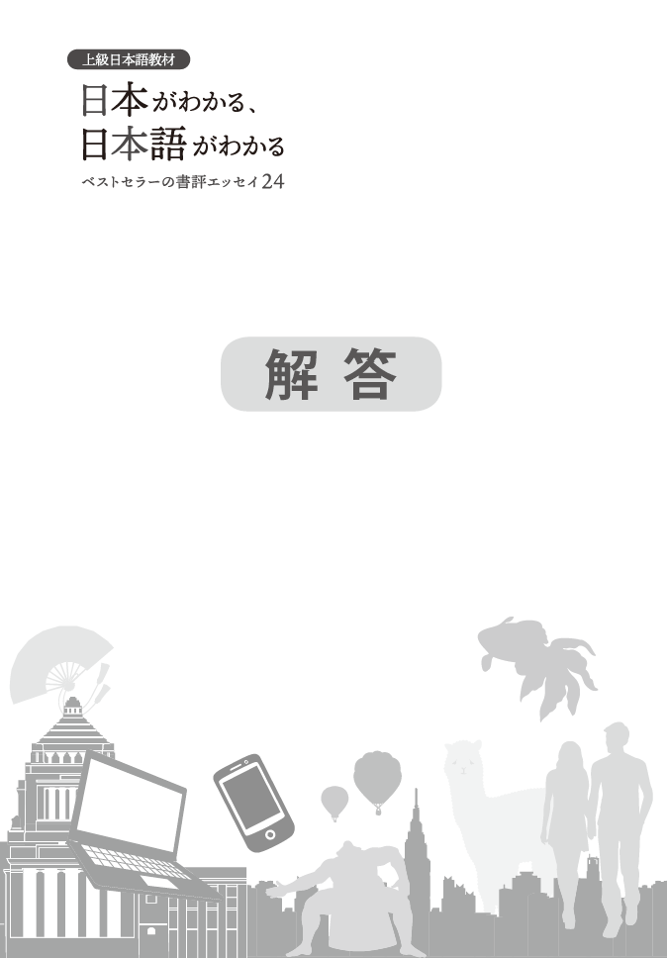
解答の回収
課題を自らの力で解く力を育成するために解答を回収します。解説は全て授業内で教師が行います。
１）購入した教科書の解答を取り出し机の通路側に置いてください。
２）教師、またはTAが回収します。
※解答の表紙には名前等を書く必要はありません。

Slide 6
語彙・文法クイズ
毎回、１課分の学習が全て終わった段階で、教科書で学んだ語彙文法に関する10分クイズを実施します。
１）教科書の「本文語彙」「本文文法」の部分に掲載された語彙と文法が出題されます。意味を理解し例文が書けるようにしてください（例文は本文の例文を暗記する必要はありません。使い方が合っていれば正解になります）。
２）後日、採点されたものが返却されます。成績に加算されますのでしっかり取り組みましょう。

Slide 7
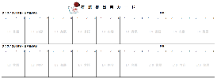
宿題提出記録カード
課題提出を記録するために記録カードを教科書に貼り付けます。カードにも氏名・所属・学籍番号を忘れずに書いてください。
１）教科書の「扉」を開いてください。
２）配布された“宿題提出記録カード”を扉に糊付けしてください。
※毎週TAさんが確認し記録を付けます。成績に加算されますので毎週忘れずに教科書を持ってきてください。
扉に縦に貼る

Slide 8
授業の進め方
使い方
１）授業の終わりに課題（宿題）を出します。家で取り組んでください。
２）授業の冒頭では、課題の該当部分を開き机の右上に置いてください。TA（ティーチング・アシスタント）さんがチェックをして宿題提出記録カードにハンコを押します。
３）チェックを受けた後に、講義（解説）を受けます。

Slide 9
課題スケジュール

Slide 10
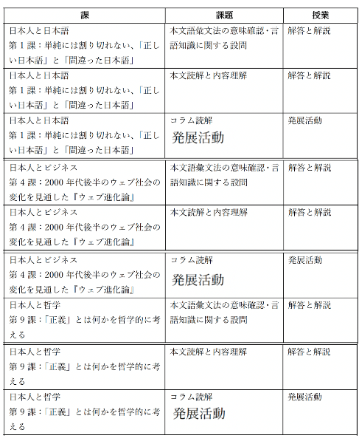

Slide 11
